Slide 1
EpN – pilot på MN
Marte Øvstetun
Seksjon for digitale tjenester
Avdeling for studieadministrasjon
Notes:
Intro:
Yvonne og Ina forteller om prosjektet med emnerevidering, som en forløper til EpN-piloten.
Hva slags behov er det meldt inn fra studiekonsulentenene med tanke på emnerevideringsprosessen?

Slide 2
Hva er EpN?
Emneplanlegging på nett
Applikasjon levert av Unit
Brukes av bl.a. UiS, USN, Oslomet, UiT, NMBU, NTNU*
Notes:
NTNU* = Bruker en gammel versjon, ulik den alle andre bruker.
UiB, som vi liker å sammenlikne oss med i mange settinger, er nå i testfasen.

Slide 3
Hva er EpN?
Gevinster
Arkivering av emnebeskrivelser i FS
Begrenser dobbeltarbeid i Vortex og FS
Samler og strukturerer arbeidet med emnerevidering
Digitalisere arbeidsprosessen
Datautveksling med eksterne systemer: F.eks Vitnemålsportalen, resultatutveksling mellom institusjoner
Notes:
EpN = Prosessverktøy
Emnespesifikk informasjon i Vitnemålsportalen (ikke i prod pr 2019)
Mottakere av resultater som deles via Vitnemålsportalen, vil kunne ha stor nytte av å få informasjon om emnet som deles. Dette kan eksempelvis være tekster om emnets innhold, læringsutbytte og pensumlitteratur.
Resultatutveksling mellom institusjoner:
Dersom emnebeskrivelser finnes i FS kommer det med i resultatutvekslingen

Slide 4
EpN på UiO - pilot
Pilot på MN for revidering og oppretting av emner som skal gå Vår 2020
Arbeid med emnerevidering i EpN: 6.juni - 1.oktober (planleggingsperiode)
Etter 1.oktober kan man ikke gjøre endringer i EpN. Endringer etter tidspunktet må gjøres i FS
I forkant importeres emnebeskrivelser for emner på MN til FS (innen 1.juni). Både emner for vår 2019 og høst 2019
Notes:
Fristen for å oppdatere emnebeskrivelser for høsten 2019 er 28.mai

Slide 5
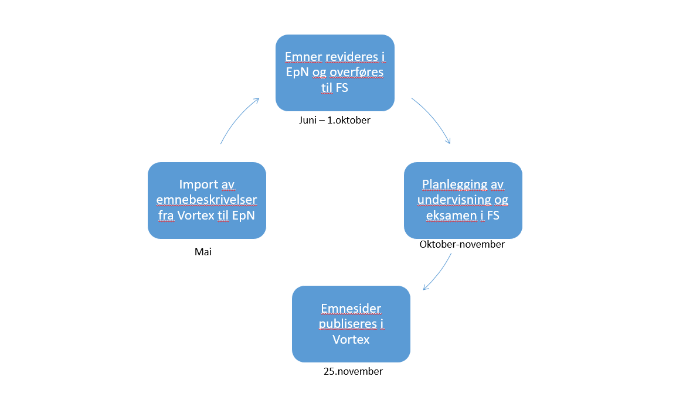
Overordna systemflyt
Notes:
Slik ser en ideel systemflyt ut. Men virkeligheten vil kanskje se mer slik ut?

Slide 6
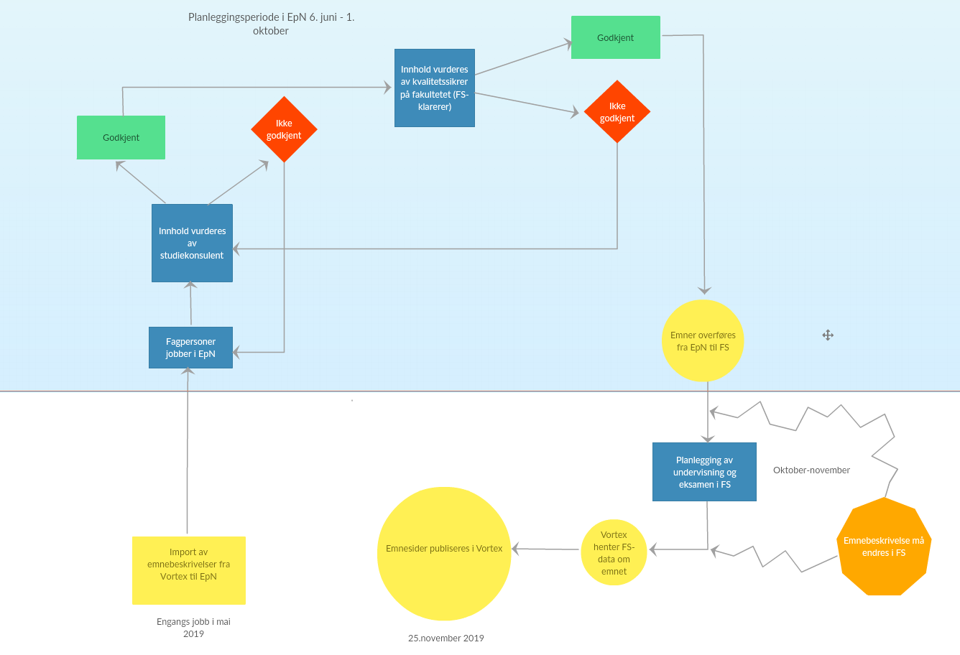

Slide 7
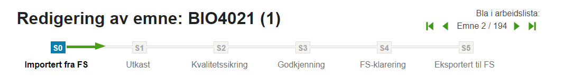
EpN er åpen i perioden 6.juni - 1.oktober
I en planleggingsperiode skal emnet gjennom ulike stadier hvor ulike roller jobber i EpN.
  Fagperson - F.eks emneansvarlig
  Godkjenner - f.eks studiekonsulent
  FS-klarerer - Kvalitetssikrer fakultet
  Estimerte frister for de ulike rollene:
  Fagperson – september
  Godkjenner – 23. september
  FS-klarerer – 1. oktober
Notes:
I EpN er det i rolle til mellom Fagperson og Godkjenner, men det kan godt være at vi kun trenger disse tre rollene.

Slide 8
Planleggingsperiode i EpN
De ulike rollene har ulike rettigheter for hva de kan se av informasjon og hva de kan redigere.
Hvem som skal ha de ulike rollene må vi bestemme i fellesskap
Emner som ikke skal revideres gjør man ingenting med i EpN.
Kun emner som har status "FS-Klar", godkjent av rollen FS-klarerer, kan overføres til FS.
Emner som ikke går gjennom alle nivåer/roller vil ikke eksporteres til FS.

Slide 9
EpN, FS og Vortex
Emnet ligger i FS → Revideres i EpN → Emnebeskrivelser hentes fra FS og publiseres i Vortex
Per i dag vet vi ikke akkurat hvordan emnebeskrivelsene vil se ut.
Dette betyr at emnebeskrivelser ikke skal redigeres i Vortex, men i EpN.
Etter fristen 1.oktober, må endringer i emnebeskrivelsen gjøres manuelt i FS
Notes:
Emneinfo fra FS vil publiseres i Vortex

Slide 10
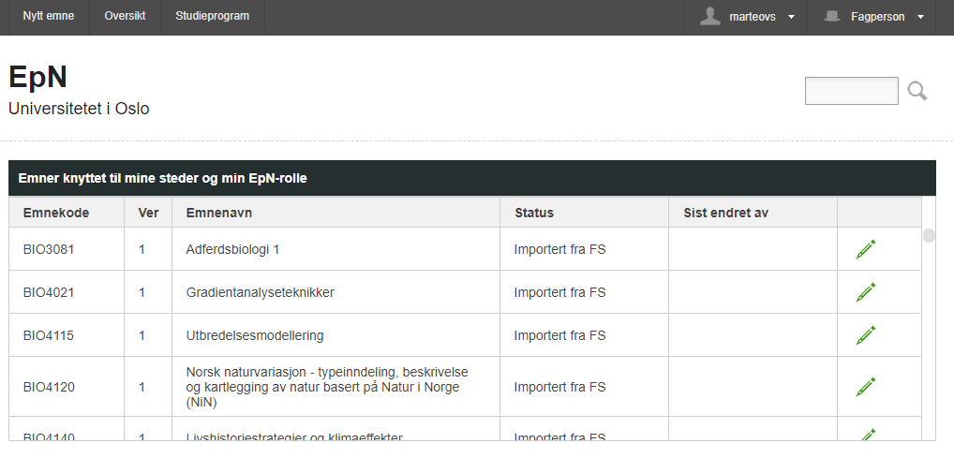
Fagpersoner i EpN
Notes:
Fagperson på Institutt for biovitenskap
Min arbeidsliste

Slide 11
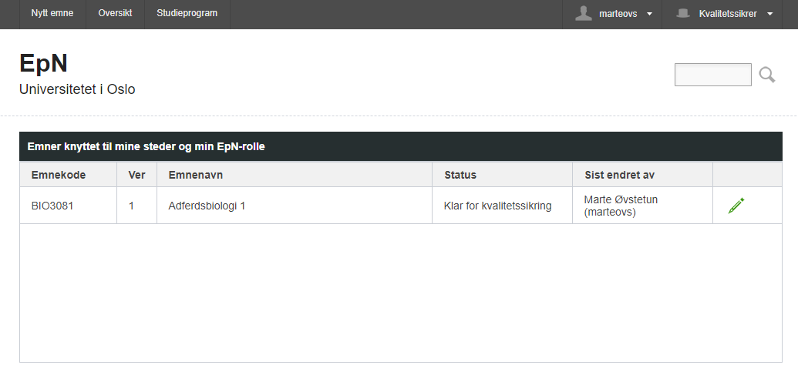
Fagperson har oppdatert emnebeskrivelsen og sender den videre til neste nivå
Notes:
Personen på med rollen Kvalitetssikrer på det aktuelle stedet (I dette tilfellet Insitutt for biovitenskap) får dermed opp et emne de må se på.

Slide 12
Noen nyttige funksjoner
Emnebeskrivelser i FS
Datautveksling med eksterne systemer: F.eks Vitnemålsportalen, resultatutveksling mellom institusjoner
Notes:
Studentene vil få tilgang til emnebeskrivelsen for semesteret den avla eksamen. Vår 2020 = emnebeskrivelse fra vår 2020 tilgjengelig fra vitnemålsportalen

Slide 13
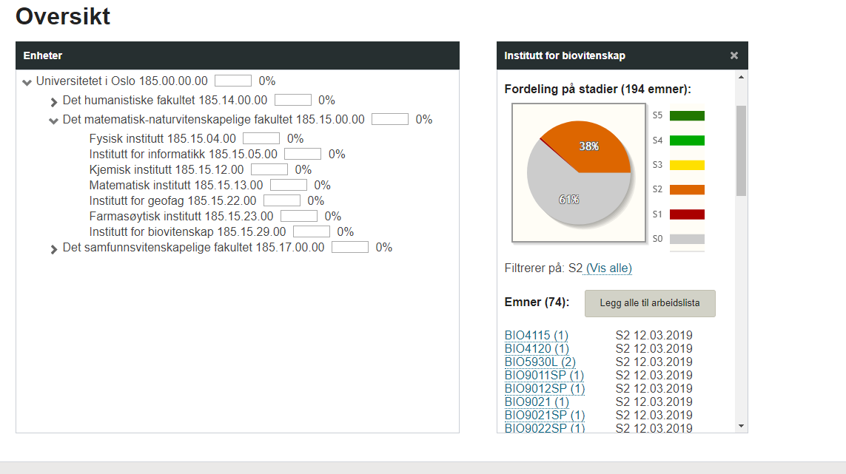
Noen nyttige funksjoner
Oversikt
følge framdriften for planleggingen,
for hele fakultetet eller
for et ønsket sted.
Se fordelingen av emner på de
ulike stadiene
Notes:
Kakediagrammet viser prosentvis hvor mange emner som ligger på de ulike stadiumene. Grått betyr at det ikke har blitt gjort noe med. Oransje betyr at fagpersonen har sendt emnet til neste nivå, så nå skal studiekonsulenten inn.
Hvis man ser at ingen emner på fysikk er gjort noe med, kan man vurdere å ta en sjekk med fagmiljøet for å høre om det virkelig kan stemme.
Rollen FS-klarerer (f.eks Anne-Lise) kan se om et institutt ikke har sendt noen emner videre etter fagpersonen, og kan undersøke om det er behov for bistand.

Slide 14
Noen nyttige funksjoner
Kommunikasjon i applikasjonen
Brukerne kan legge inn kommentarer. Følger emnet gjennom hele prosessen og kan leses av alle.
En studiekonsulent ser at det mangler vesentlig informasjon i emnebeskrivelsen: Legger inn kommentar og sender emnet tilbake til fagperson.
Fagpersonen vil da få en epost som inneholder kommentaren sammen med en lenke til det aktuelle emnet.
Mindre epost som det er vanskelig å finne igjen!
Notes:
Bilde??

Slide 15
Noen nyttige funksjoner
Sammenlikning
Man kan få ut en endringsrapport som viser nøyaktig hvilke endringer som har skjedd etter et valgt stadium. F.eks studiekonsulenten kan se hvilke endringer fagpersonen har gjort i emnebeskrivelsen som er hentet fra FS.

Slide 16
Veien videre
Prosjektgruppe
  MN, Studeavdelingen, Kommunikasjonsavdelingen, USIT
Nettsider med veiledninger for de ulike rollene
Ny arbeidsstue for studiekonsulenter i mai
Grunnkurs i EpN for studieadministrative brukere
Vi ønsker å lage en oversikt som viser hvordan infotekstene som skrives i EpN vil se ut på emnebeskrivelsen på nett. F.feks: Teksten du skriver i dette feltet, havner her.

